Slide 1
RAPID QUESTION SET:- V
(Class- 6 to 8)

Slide 2
QUESTION NO. – 1
What will come at the place of question mark?
1 , 9 , 25 , 49 , ? , 121
प्रश्नवाचक चिन्ह के स्थान पर क्या आयेगा ? 1 , 9 , 25 , 49 , ? , 121

Slide 3

QUESTION NO. – 2
Choose the alternative which resembles the mirror image of the given combination. वह विकल्प चुनिए जो दिए गए संयोजन के दर्पण प्रतिबिम्ब से मिलता जुलता हो।

Slide 4
QUESTION NO. – 3
In a family, there are husband-wife, two sons and two daughters. All the ladies were invited to a dinner. Both sons went out to play. Husband did not return from the office. Who was at home?
एक परिवार में पति-पत्नी, दो बेटे और दो बेटियां हैं। सभी महिलाओं को रात के खाने के लिए आमंत्रित किया गया था। दोनों बेटे खेलने के लिए बाहर गए थे। पति ऑफिस से नहीं लौटा। घर पर कौन था?

Slide 5
QUESTION NO. – 4
What should come next in the following letter sequence? A A B A B C A B C D A B C D E A B C D
निम्नलिखित अक्षर क्रम में आगे क्या आना चाहिए?
ए ए बी ए बी सी ए बी सी डी ए बी सी डी ई ए बी सी डी

Slide 6
QUESTION NO. – 5
Lovlina Borgohain has been honoured with the Major Dhyan Chand Khel Ratna Award 2021. She is related to which sports?
लवलीना बोरगोहेन को मेजर ध्यानचंद खेल रत्न पुरस्कार 2021 से सम्मानित किया गया है। वह किस खेल से संबंधित हैं?

Slide 7
QUESTION NO. – 6
“Kandla” is to “Gujarat” as “Cochin” is to___?
कांडला” का “गुजरात” है उसी रूप में “कोचीन” का _____ है?

Slide 8
QUESTION NO. – 7
The first woman to climb Mount Everest?
माउंट एवरेस्ट पर चढ़ने वाली पहली महिला?

Slide 9
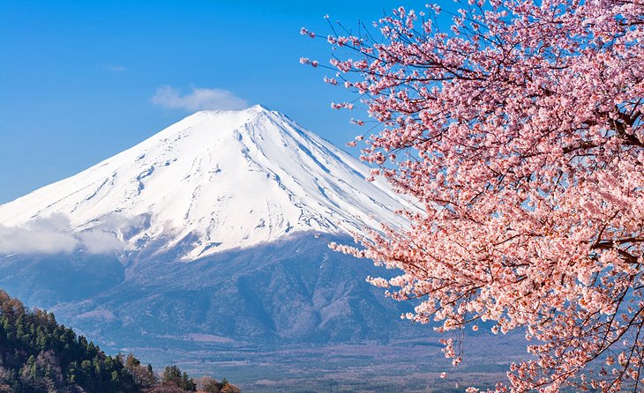
8. Sacred mountain in Japan as well as an active volcano. Known for its beauty and grateful conical form..Identify it. जापान में पवित्र पर्वत और साथ ही एक सक्रिय ज्वालामुखी। इसकी सुंदरता और आभारी शंक्वाकार रूप के लिए जाना जाता है। इसे पहचानें।

Slide 10

QUESTION NO. – 9 Identify this famous film actor. इस मशहूर फिल्म अभिनेता को पहचानें।

Slide 11
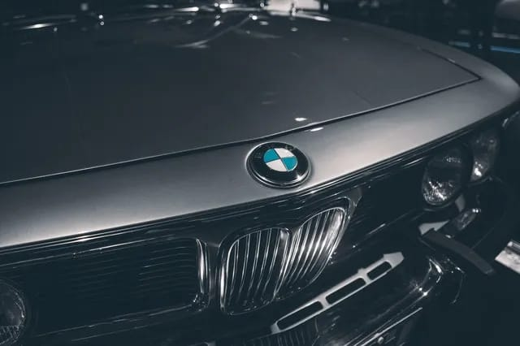
QUESTION NO. – 10 What is the name of this automotive brand? इस ऑटोमोटिव ब्रांड का नाम क्या है?

Slide 12
ANSWERS
81
(1)
Nobody was at home (घर पर कोई नहीं था)
E
Boxing(मुक्केबाज़ी)
Kerala (केरल)
Junko Taibei (जंको ताइबेई)
Mt. Fuji. (माउंट फ़ूजी)
Farhan Akhtar (फरहान अख्तर)
BMW (बीएमडब्ल्यू)

